Slide 2
Воздух свободно идёт через рот,
Нет препятствий разных.
Голос участвует, голос зовёт,
Звук получается …
гласный

Slide 3
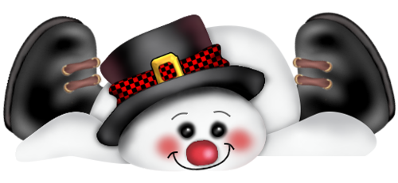
- Сколько гласных звуков в нашем языке? Назовите их.
- Сколько гласных букв в нашем алфавите? Назовите их.
Гласные звуки
Гласные буквы
А
О
И
У
Э
Ы
А
О
И
У
Э
Ы
Е
Ё
Ю
Я

Slide 4
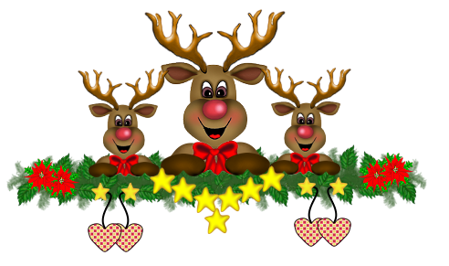
Гласные буквы е, ё, ю, я

Slide 7
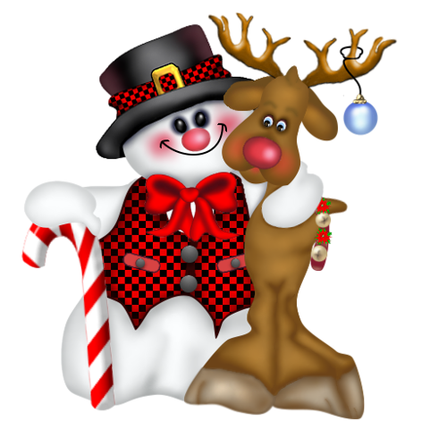
Буквы е, ё, ю, я обозначают два звука:
е
[йэ]
ё
[йо]
ю
[йу]
я
[йа]

Slide 8
Буквы е, ё, ю, я обозначают один звук и мягкость предыдущего согласного:
е
[’э]
ё
[’о]
ю
[’у]
я
[’а]

Slide 9
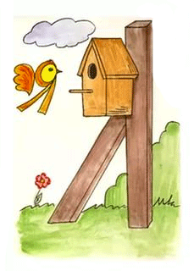
Поглядите-ка, друзья, Смастерил скворечник я. А в скворечник залетела Вместо птички – буква... Я

Slide 10
Поглядите-ка, друзья, Смастерил скворечник я. А в скворечник залетела Вместо птички – буква... Я
я -
[йа]

Slide 11
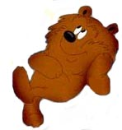
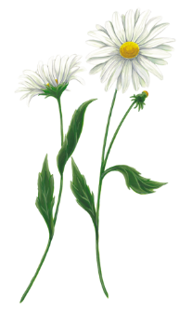
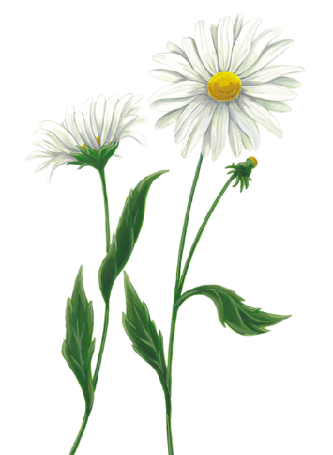
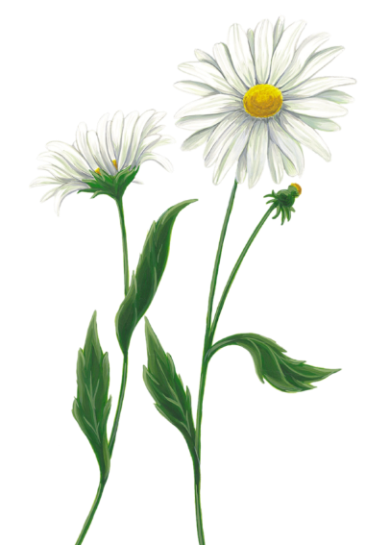
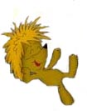
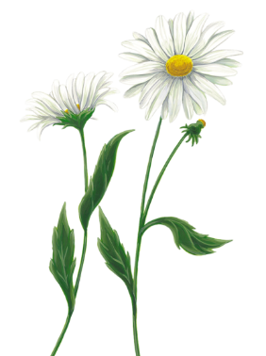
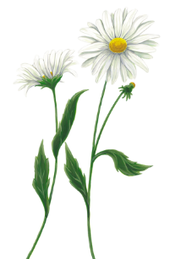

Slide 13
Новое словарное слово.
Работа по учебнику стр.60, упр.8
Прочитайте слова. Какую работу выполняют выделенные слова?
Найдите слово, обозначающее название крестьянского поселения.

Slide 14
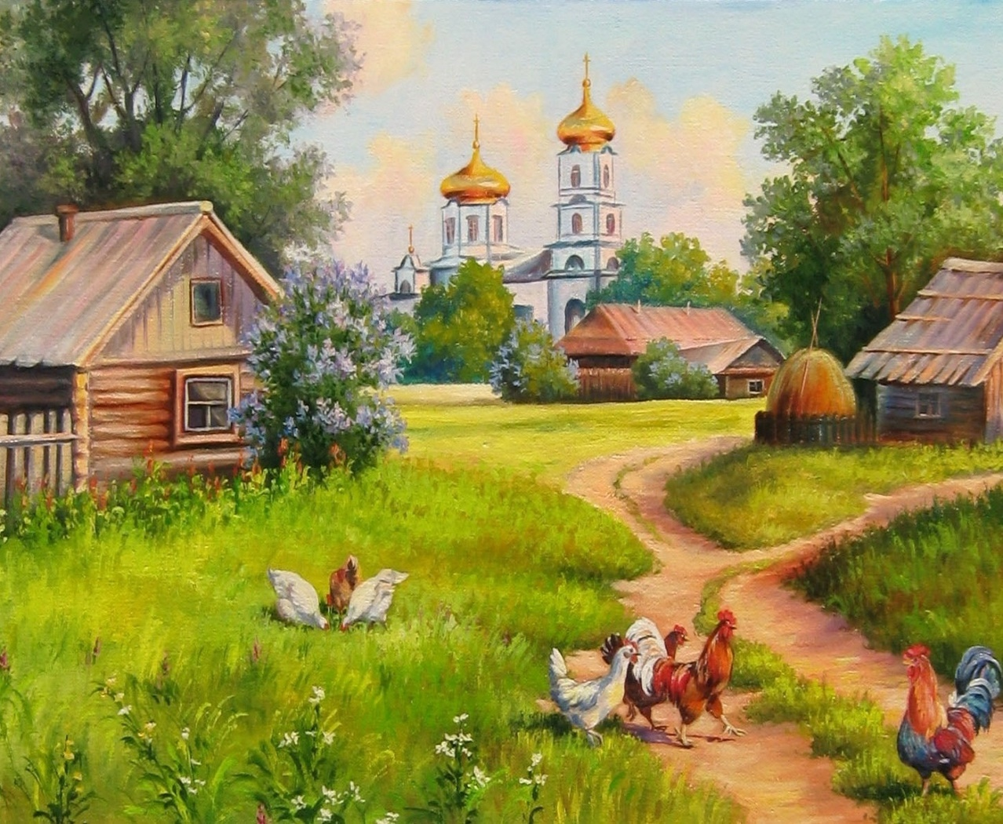
Разделите текст на предложения. Спишите.
Вот большая деревня здесь растет яблоня а это ясень и юрга.

